Slide 1

Data Fundamentals

Slide 2

Data Fundamentals

Slide 3
Data Fundamentals

Slide 4

Índice
ECOSISTEMA DATA
Python
Lenguaje de programación
¿Por qué Python?
IDE
¿Qué es un IDE?
Ventajas de usar un IDE
CRISP-DM
Variables
Funciones
Librerías y PIP
Funciones (tipos)
Librerías
PIP

Slide 5
TÍTULO DE LA PRESENTACIÓN
Python

Slide 6
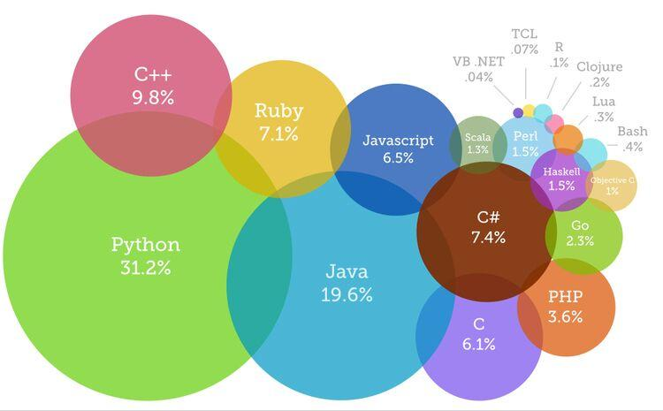
Selección del lenguaje de programación
DATA FUNDAMENTALS

Slide 7

¿Por qué Python?
DATA FUNDAMENTALS
Lenguaje de alto nivel, fácil de aprender
Expresivo y legible
Sintaxis elegante y tipado dinámico y fuerte
Multiparadigma
Interpretado
Multiplataforma
“APRENDER A MONTAR EN BICICLETA”

Slide 8

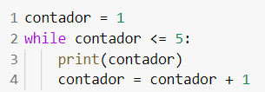

Aprender un lenguaje de programación
TÍTULO DE LA PRESENTACIÓN

Slide 9
TÍTULO DE LA PRESENTACIÓN
IDE:
¿Qué es un IDE?

Slide 10

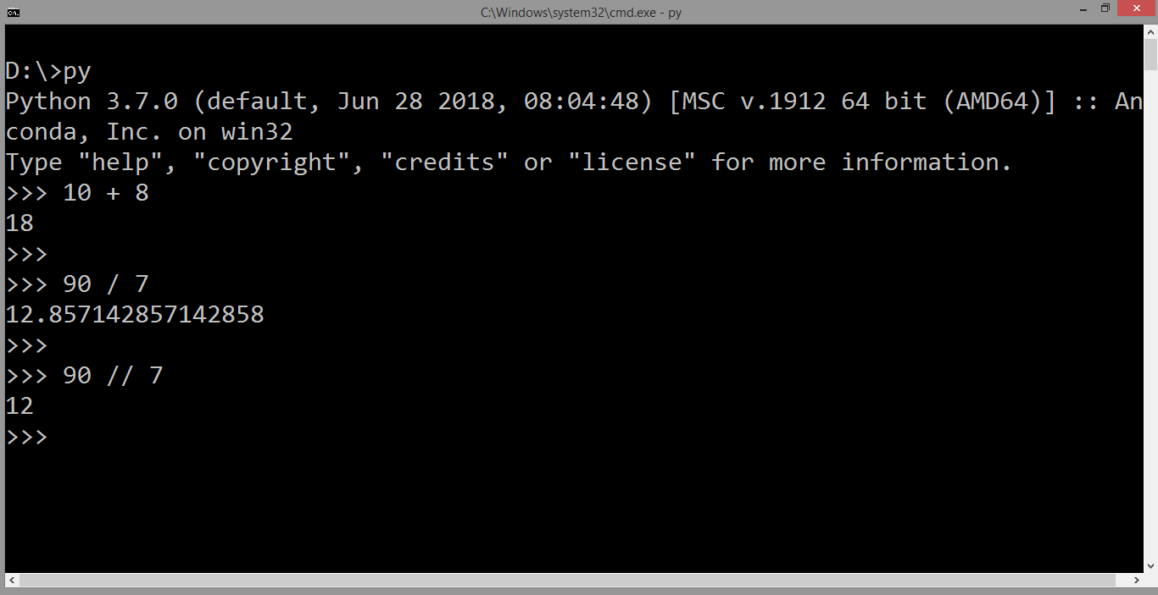

¿Qué es un IDE?
TÍTULO DE LA PRESENTACIÓN
IDE
Es un software que nos permite desarrollar de una forma más fácil.
‹#›

Slide 11
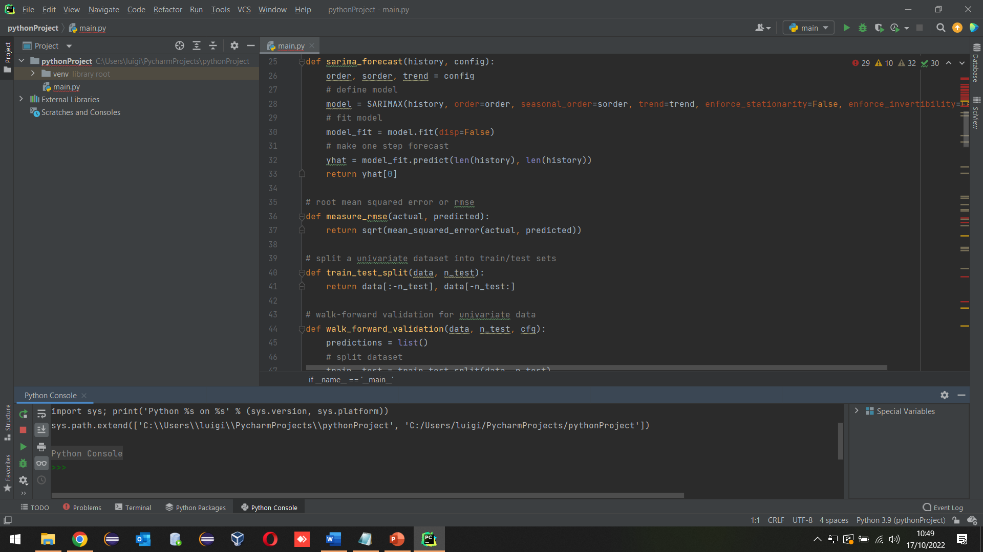
Ventajas de usar un IDE:
TÍTULO DE LA PRESENTACIÓN
Auto-completado de código
Coloración sintáctica
Navegación de clases, objetos, funciones
Barras de herramientas
‹#›

Slide 12
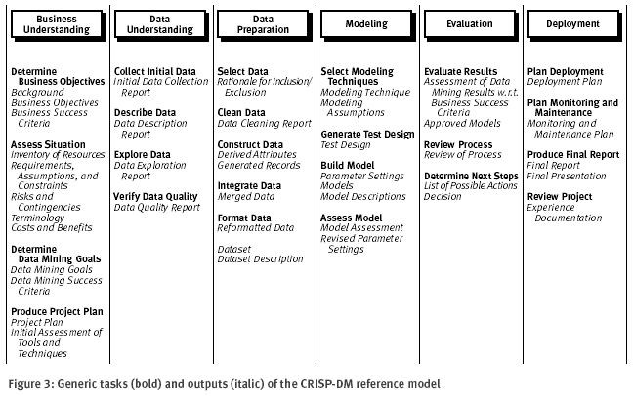

CRISP-DM
DATA FUNDAMENTALS

Slide 13
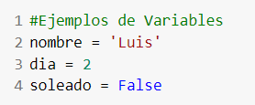
VARIABLES
DATA FUNDAMENTALS
Una variable es donde se almacenan y se recuperan los datos de un programa.
Existen distintos tipos de variables: texto, número, booleanos…
nombreVariable1 = valor1
nombreVariable2 = valor2
…

Slide 14
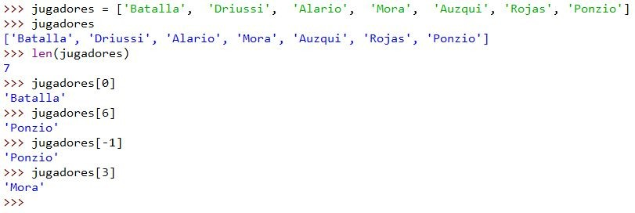
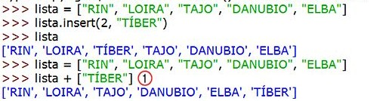
LISTAS
DATA FUNDAMENTALS

Slide 15
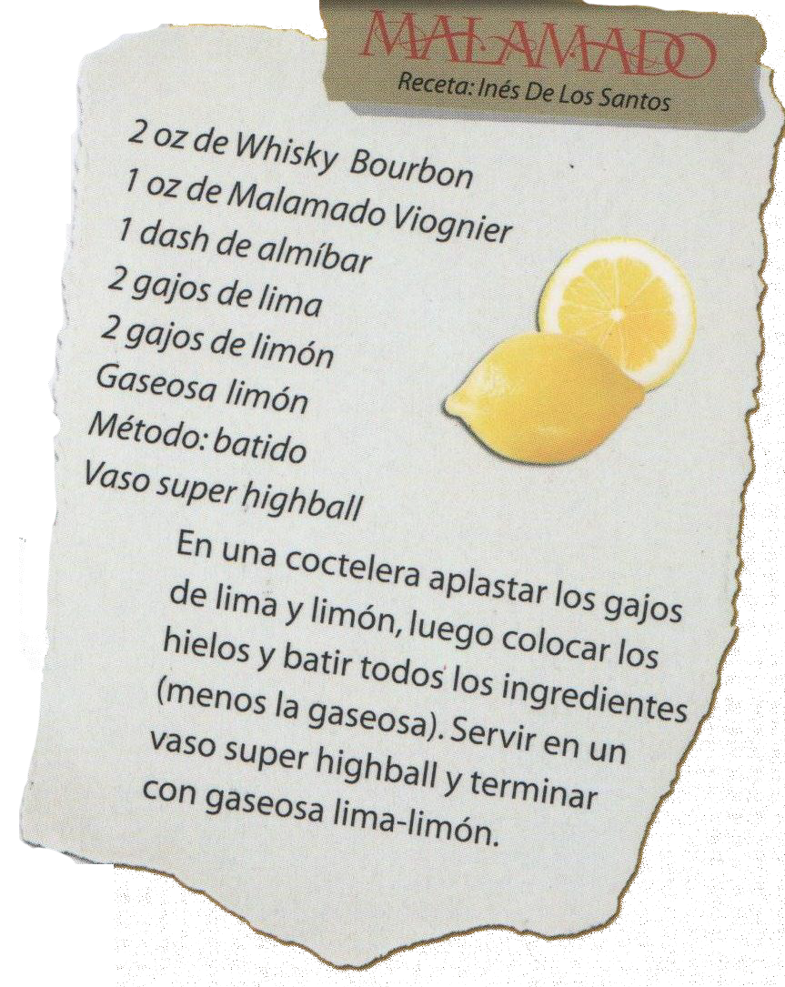
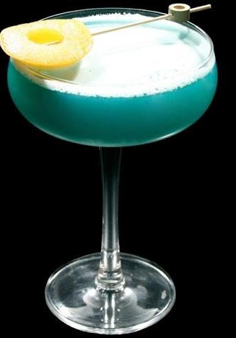
FUNCIONES
DATA FUNDAMENTALS

Slide 16
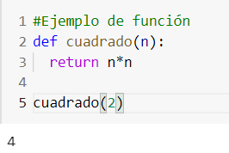
FUNCIONES
DATA FUNDAMENTALS
Una función te permite definir un bloque de código reutilizable que se puede
ejecutar muchas veces dentro de tu programa.
Una de las grandes ventajas de usar funciones en tu código es que reduce el número
total de líneas de código en tu proyecto.
def nombreFuncion( ): instruc1
instruc2
…

Slide 17
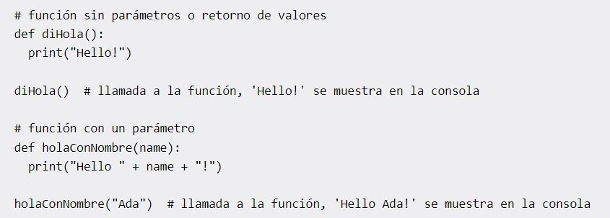
FUNCIONES
DATA FUNDAMENTALS
¿Para qué repetir una y otra vez bloques de código una y otra vez?
Por parámetro y sin parámetro (ARGUMENTOS)

Slide 18
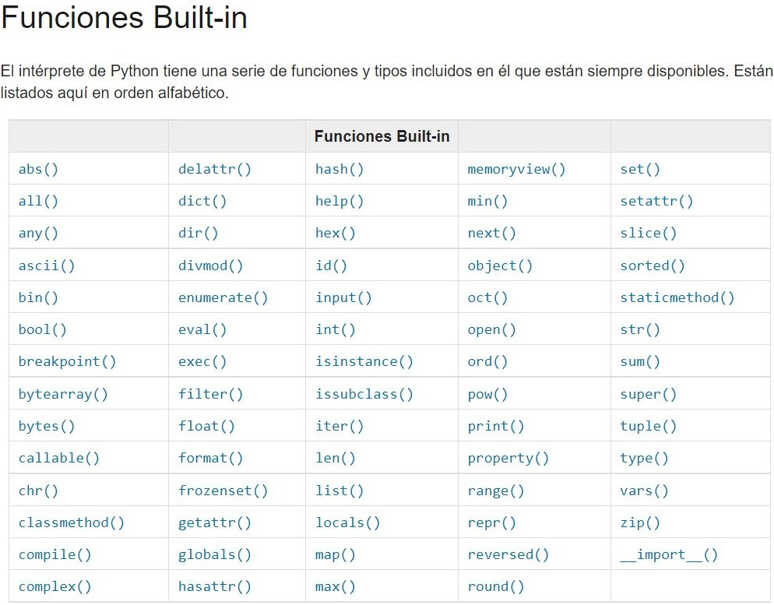
FUNCIONES (Python)
DATA FUNDAMENTALS
Funciones nativas y propias:
¡YA PODEMOS USARLAS!

Slide 19
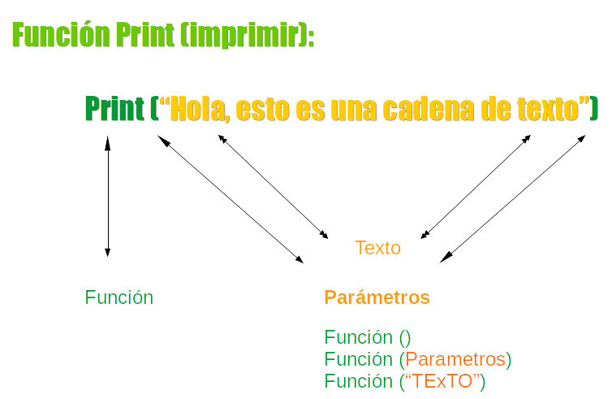
FUNCIONES (Python)
DATA FUNDAMENTALS

Slide 20

DATA FUNDAMENTALS
FUNCIONES (Python)
Pip es nuestra gran aliada

Slide 21




NOSOTROS USAREMOS ESTO
DATA FUNDAMENTALS
Las librerías serán nuestro mayor aliado
import solucion

Slide 22
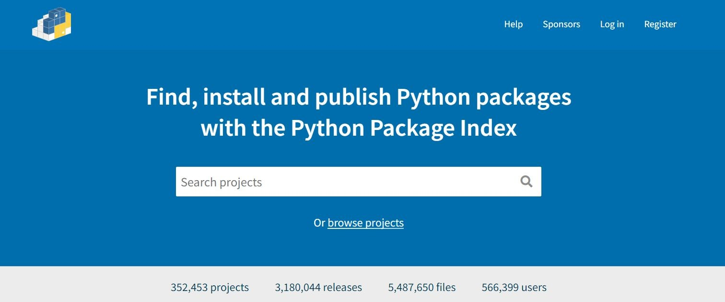
DATA FUNDAMENTALS
PIP

Slide 23


Contacto:
luis@lubay.es

